Slide 1
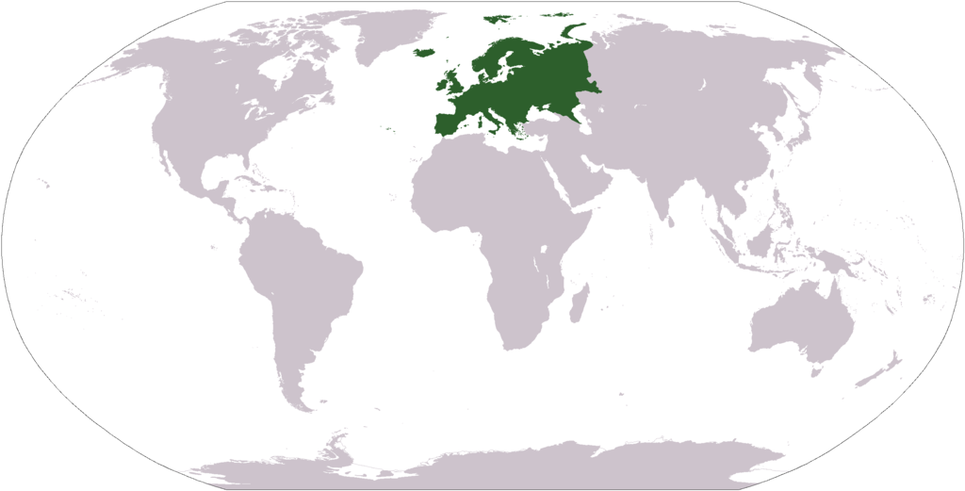
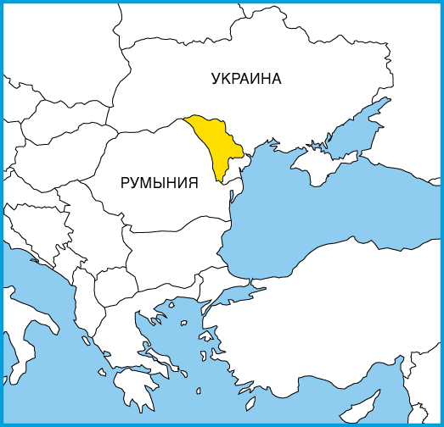
Молдавия
ЧАСТЬ ВОСТОЧНОЙ ЕВРОПЫ

Slide 2
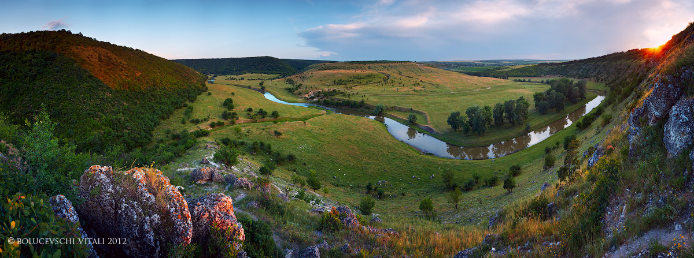
Молдавия – республика Молдова

Slide 3
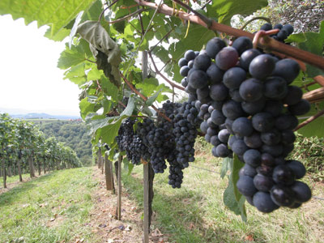

Slide 4
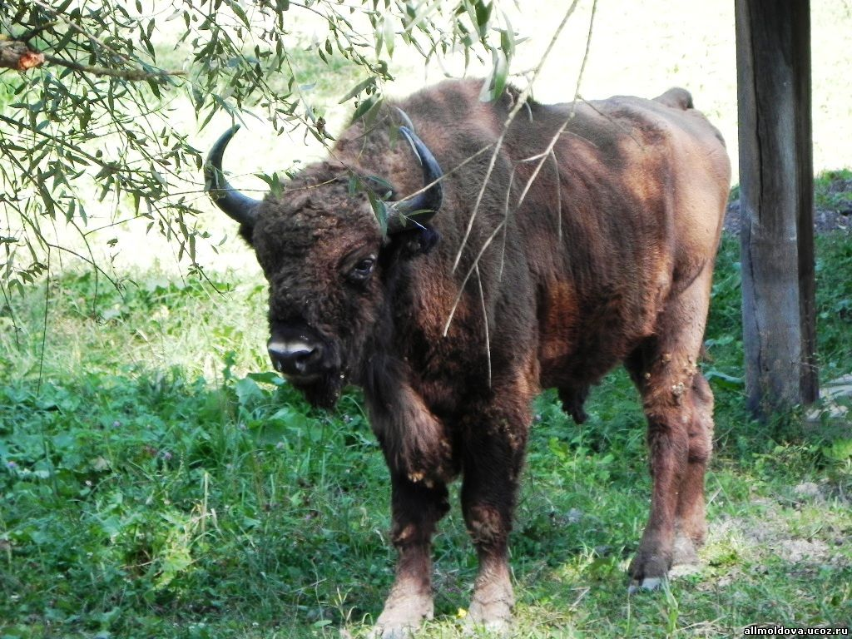

Slide 5
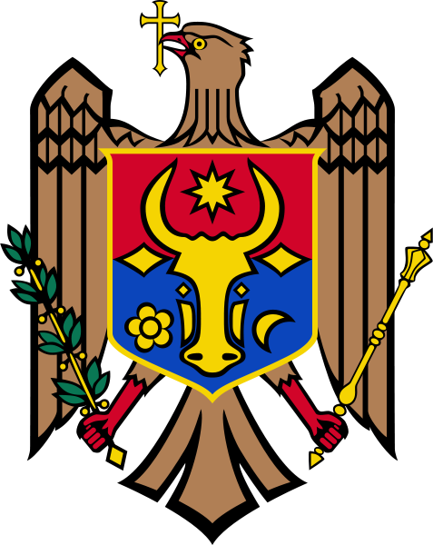
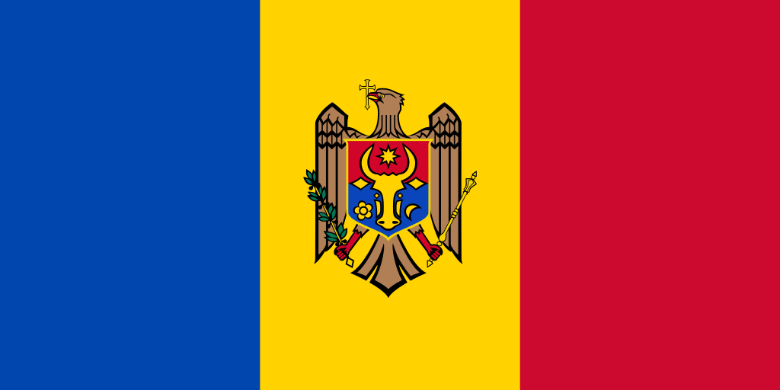

Slide 6
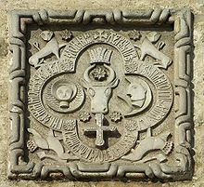
Герб Молдавии, высеченный на стене церкви в монастыре Четацуя в Яссах

Slide 7
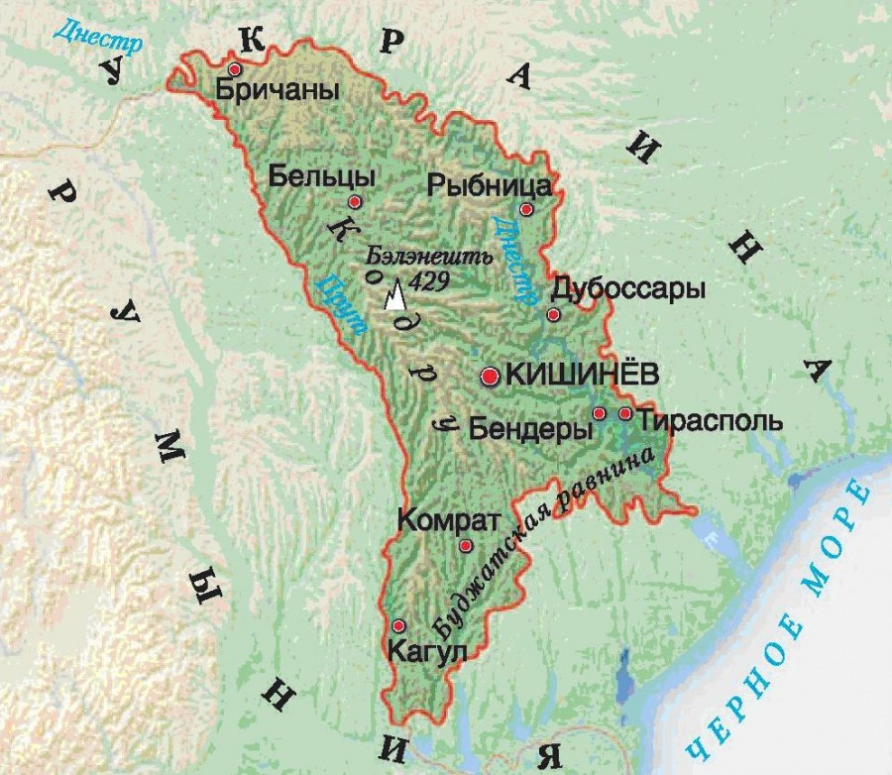

Slide 8
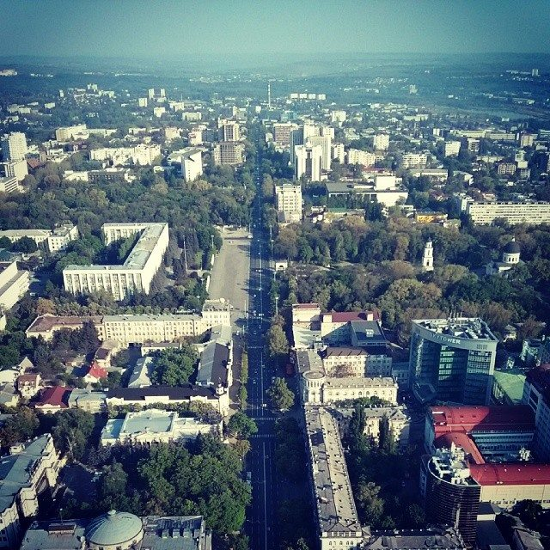
Столица республики Молдовы – город Кишинев (Chisinau).

Slide 9
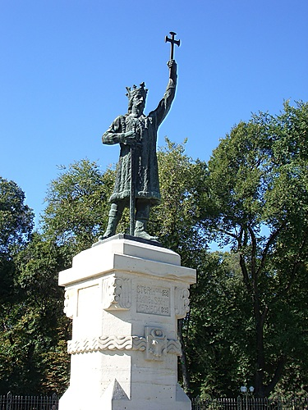
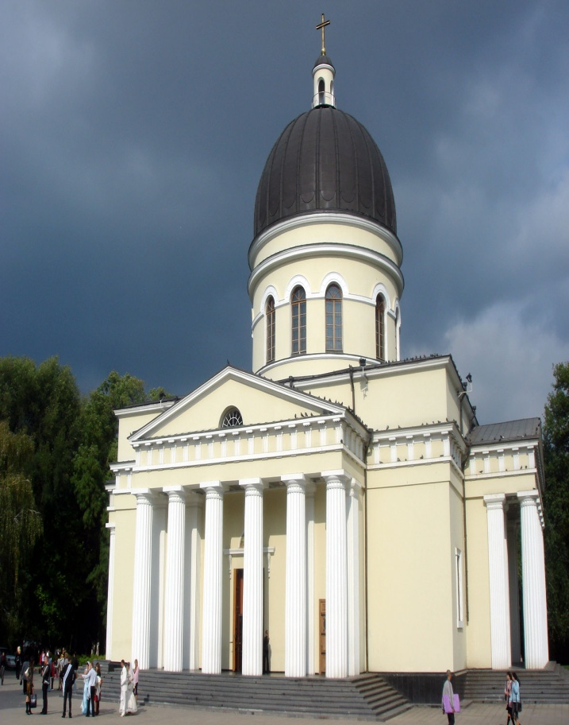
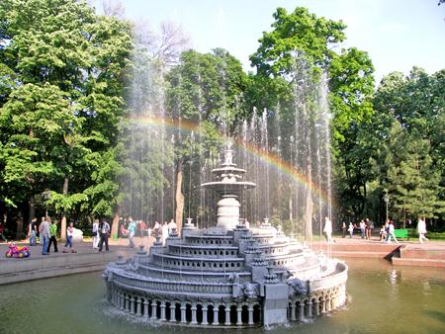

Slide 10
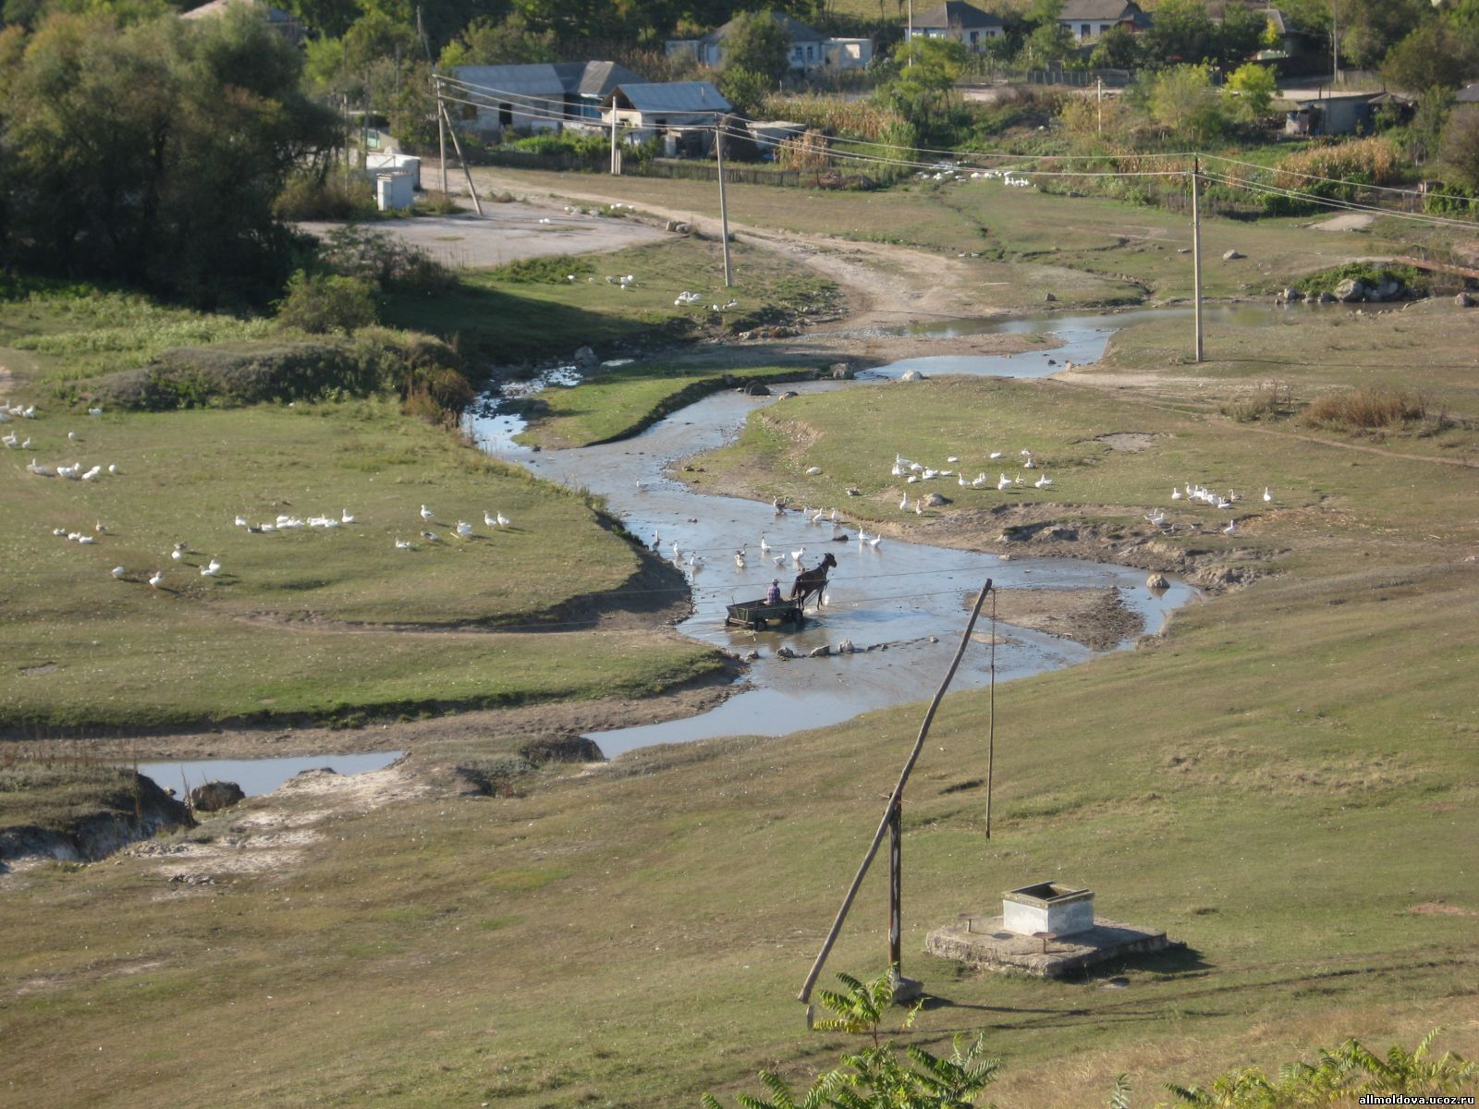
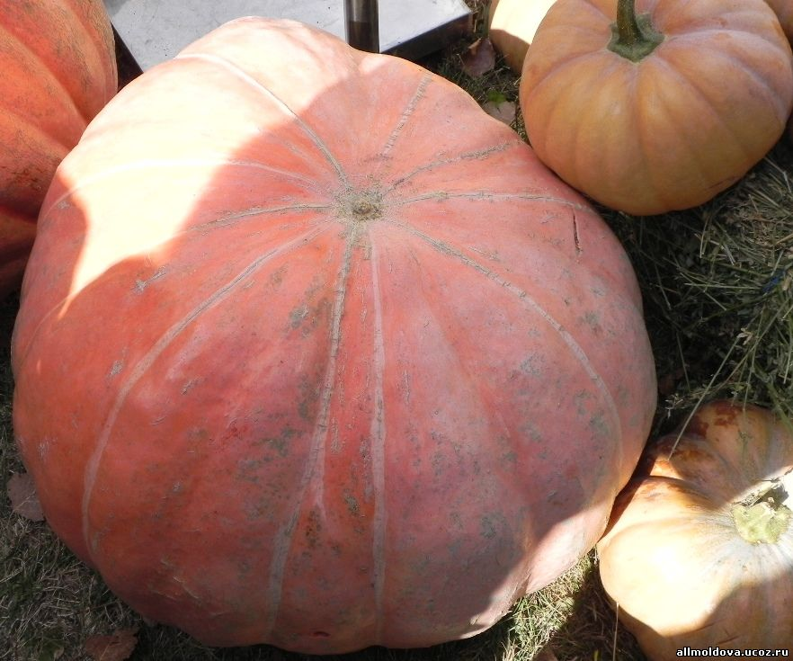

Slide 11
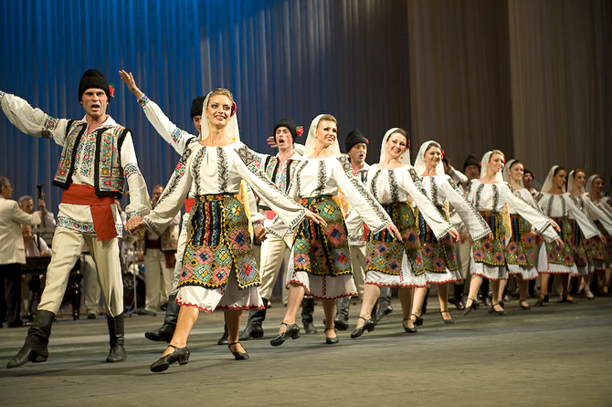
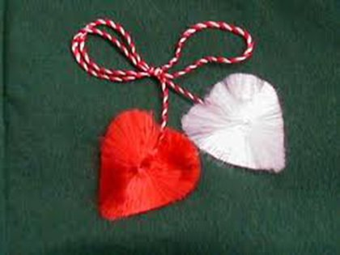
Мэрцишо́р (, от — март, ) — традиционный праздник встречи весны в Молдавии и Румынии. Празднуется 1 марта. В этот день люди дарят друг другу маленькие бутоньерки в виде цветочков из ниточек белого и красного цветов. Это украшение, также как и праздник, называется мэрцишором.

Slide 12
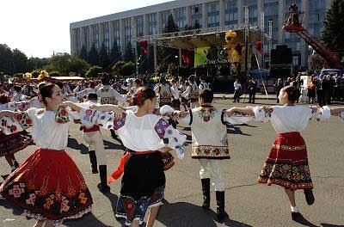
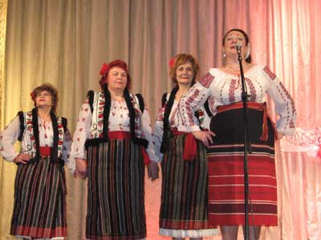
Национальный день языка или Лимба ноастрэ (от — наш язык) — праздник, посвящённый молдавскому языку, отмечаемый в Республике Молдова ежегодно 31 августа начиная с 1989 года.

Slide 13
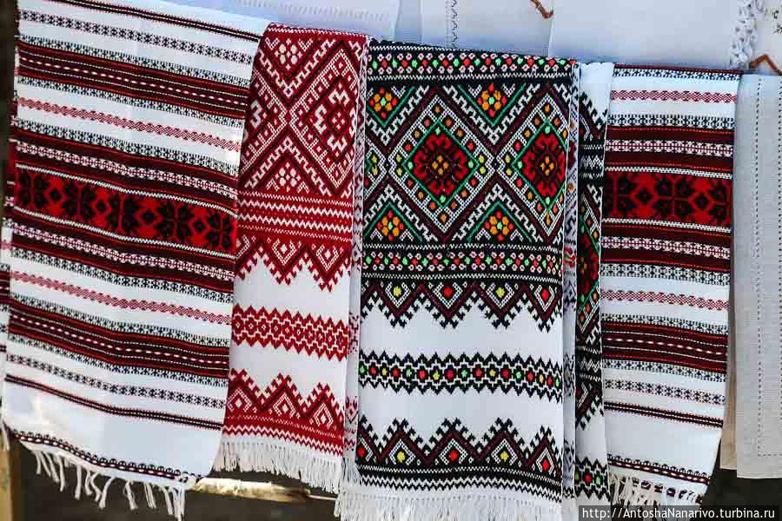
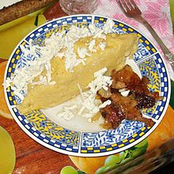
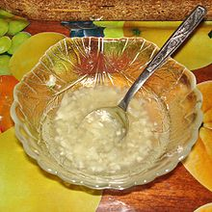
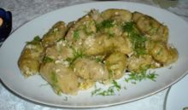
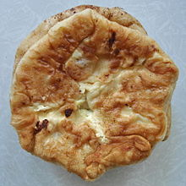
Национальная кухня Молдавии
Мамалыга с брынзой
и шкварками
Муждей
Сармале
плацинда

Slide 14
